Slide 1
Конфликт. Пути разрешения конфликта

Slide 2

Прежде чем сказать – посчитай до десяти,
Прежде чем обидеть – посчитай до ста,
Прежде чем ударить – посчитай до тысячи.
Старинная народная мудрость

Slide 3
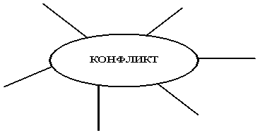

Slide 4

Конфликт – это столкновение отдельных людей или социальных групп, выражающих различные, а нередко и противоположные цели, интересы и взгляды.

Slide 5
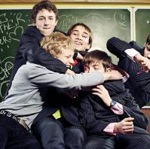


Типы конфликтов
Внутри
личност
ный
Меж
личност
ный
Меж
групповой
Личные сомнения человека, неудовлетворенность собой и своей жизнью
Столкновение личностей с различными, взглядами, ценностями, чертами характера
Множество групп, между которыми могут возникать конфликты

Slide 7
Вред конфликтов
Страдает
физическое здоровье
На 1 мин конфликта 20 мин
последующих переживаний
Портится настроение,
все валится из рук
Страдает
достоинство человека

Slide 8
Причины конфликтов
борьба за авторитет
соперничество
обман, сплетни
оскорбления
обиды
враждебность к любимым ученикам учителя
личная неприязнь к человеку
симпатия без взаимности
борьба за девочку (мальчика)

Slide 9
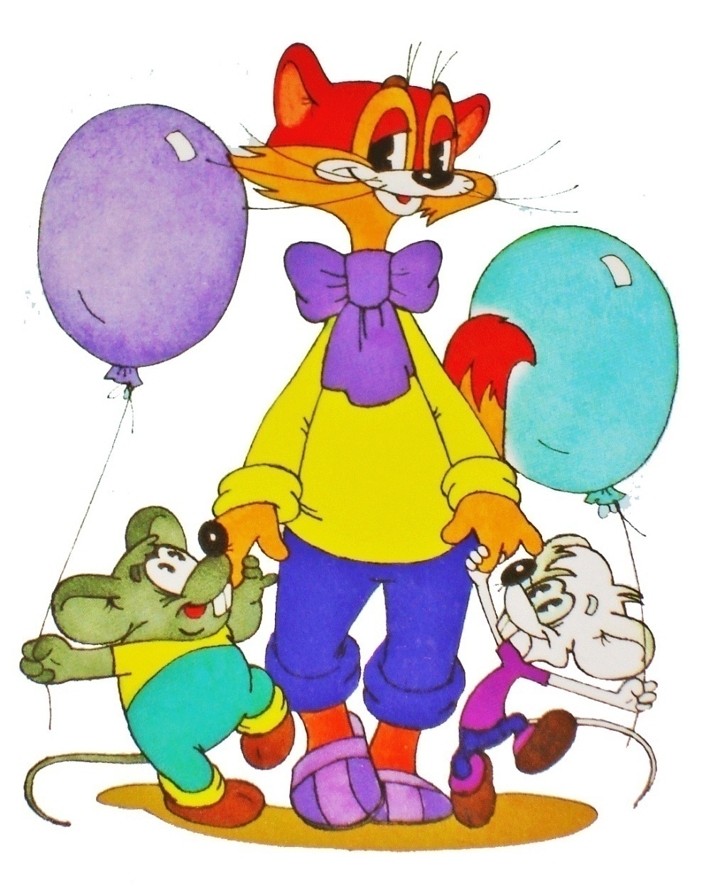
Нужны ли нам миротворцы?

Slide 10
1 ситуация
Вы ожидаете свою очередь в больнице уже 3 часа, с очень большой температурой. Тут подходит пожилая женщина, хочет пройти без очереди, как вы поступите?

Slide 11
2 ситуация
В компании друзей разделились во мнениях, кто предлагает сходить в кино, а кто-то пойти на дискотеку. Как вы поступите?

Slide 12
3 ситуация
Подруга не возвращает книгу, а она тебе сейчас очень нужна.

Slide 13
4 ситуация
Соседка обвиняет тебя в том, что ты разбросал мусор. Как быть?

Slide 14
5 ситуация
Общаясь с одноклассниками, подруга неожиданно перебивает и начинает разговор на другую тему.

Slide 15
6 ситуация
Ты любишь слушать музыку громко, а родители предпочитают тишину. Возник конфликт

Slide 16
7 ситуация
Одноклассник без разрешения воспользовался твоим мобильным телефоном. Ваша реакция?

Slide 17
Пути разрешения конфликта
Нейтральное
Жесткое
Игнорирование
уход от решения проблемы
Мягкое
Деструктивный
угроза, насилие, грубость, уни -
жение, переход
на личности,
разрыв отношений
Конструктивный
юмор, уступки, компромисс, сотрудничество, осознание позиции сторон

Slide 18
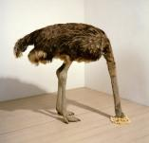

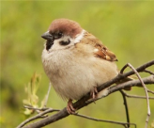
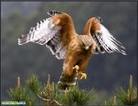
Способы решения конфликта
Стратегия
Стратегия
Стратегия
избегания
Стратегия
приспособления
соперничества
сотрудничества

Slide 19
Анкетирование
А |  | Б |  | В |  | Г |  | Д
1 |  | 2 |  | 3 |  | 4 |  | 5
6 |  | 7 |  | 8 |  | 9 |  | 10
11 |  | 12 |  | 13 |  | 14 |  | 15
Всего |  | Всего |  | Всего |  | Всего |  | Всего
Если утверждение описывает привычные для вас действия в ходе конфликта – поставьте цифру 3, если вы реагируете таким образом от случая к случаю, иногда – 2, если редко или никогда – 1.

Slide 20
А – трезвый подход – вы стараетесь быть порядочными по отношению к ребятам, но при этом считаете, что ими необходимо жестко руководить и ребята должны знать, что можно, а что нельзя.
Б – проблемно-разрешающий подход – вы пытаетесь совместно разрешить конфликт и принять творческое решение.
В – компромиссный подход – вы выслушиваете ребят и помогаете им выслушать друг друга, а затем убеждаете их в том, что от чего-то всегда надо отказываться, что мы не можем иметь все, что хотим, и что “немножко” лучше, чем “ничего”.
Г – затушевывающий (сглаживающий) подход – вы стараетесь сохранить и поддержать мир и спокойствие, насколько это возможно, тем более что многие конфликты не так уж важны и лучше не обращать на них внимание.
Д – игнорирование – вы предоставляете ребятам самим разобраться во всем и сделать соответствующие выводы для себя.

Slide 21
Управление конфликтом
Не делайте
предположений
B
Не переходите на
личности и не оскорбляйте
Не прерывайте.
Слушайте
A
Правила
C
Закончите на
позитивной ноте
Предлагайте множество
решений конфликта
E
D

Slide 22
Алфавит эмоций
А – агрессия | М -
Б – | Н - ненависть
В – | О -
Г – | П -
Д – | Р -
Е - | С -
Ж - | Т -
З - злость | У –
И - | Ч -
К - | Х -
Л - | Я - ярость

Slide 23
Упражнение “Ответ с улыбкой”.
Ситуация 1.
Вы получаете записку с вашим именем:
“А + В= Любовь”.
Ваша реакция...

Slide 24
Ситуация 2.
Вам очень смешно на уроке. Учительница делает вам замечание. Вы оправдываетесь (с улыбкой). Что скажете?

Slide 25
Ситуация 3
. В автобусе ты нечаянно наступила на ногу рядом стоящему мальчику. Твои действия?
Ситуация 3. В автобусе ты нечаянно наступила на ногу рядом стоящему мальчику. Твои действия?

Slide 26
Ничто так не показывает превосходство характера, как хорошее поведение в ссоре, которой нельзя избежать. Генри Тэйлор

Slide 27

Есть слова пострашнее, чем порох,
Чем снаряд над окопными рвами
Я советую людям при ссорах
Осторожнее быть со словами.

Slide 28
рефлексия
Сегодня я понял(а), что….

Slide 29
Домашнее задание
Найти 1 пример конфликтной ситуации в литературных произведениях

Slide 30
Временные модели конфликтных реакций

Slide 31
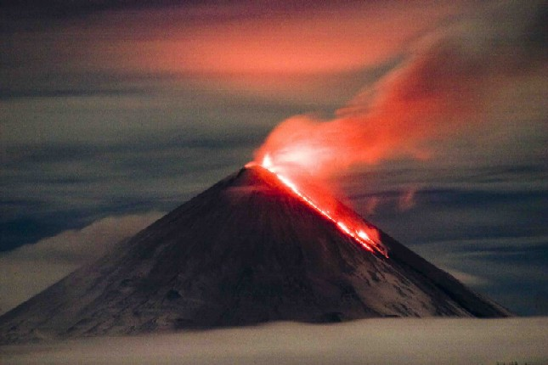
Вулкан (непредсказуемые вспышки)‏

Slide 32
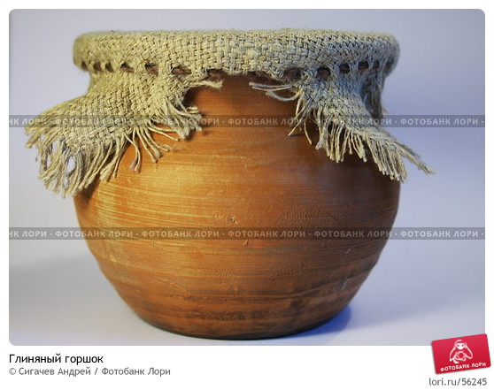
Глиняный горшок (медленно разогревается)‏

Slide 33

Волна (спорный вопрос кажется решенным, но позже поднимается снова)‏

Slide 34
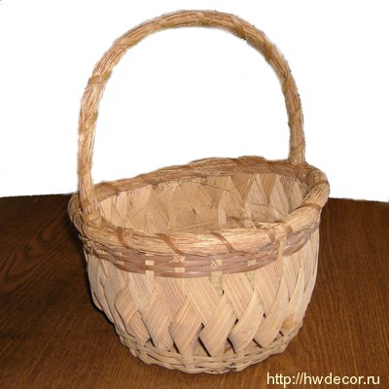
Собиратель (до тех пор, пока не накопится достаточно, по его мнению, обид, не высказывает никакой реакции)‏

Slide 35
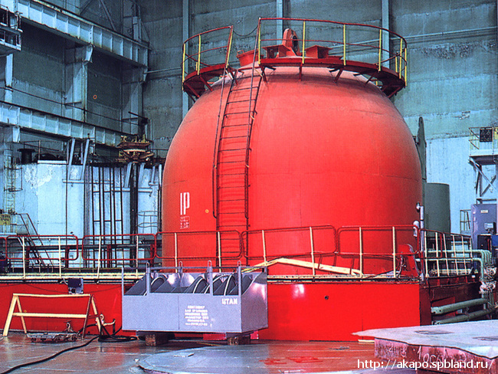
Реактор (приходит к внезапным решениям и высказывает их, не думая о последствиях)‏

Slide 36

СТИЛИ ПОВЕДЕНИЯ В КОНФЛИКТЕ

Slide 37
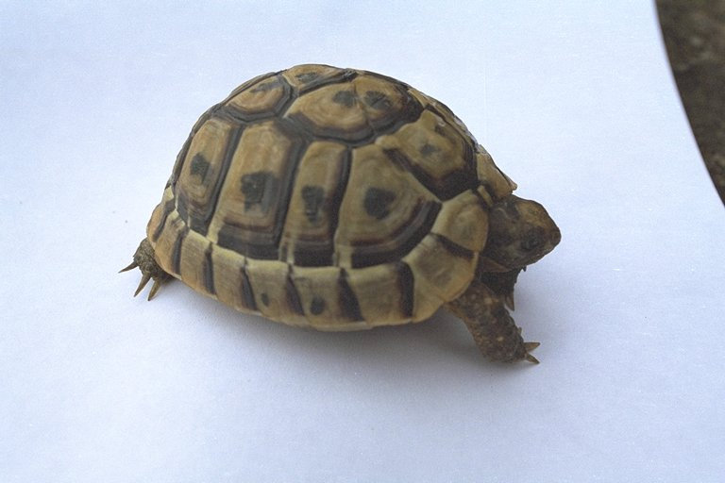
Стиль избегания – «черепаха»
Человек не отстаивает свои права, не хочет вступать в сотрудничество для выработки решения проблемы, а просто уходит от разрешения конфликта.

Slide 38
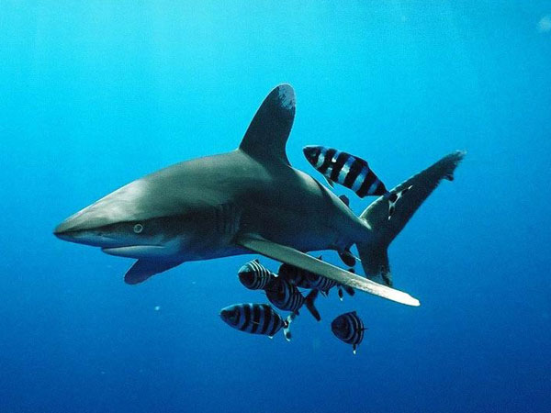
Стиль конкуренция – «акула»
Ориентация только на свои интересы и игнорирование интересов своего партнёра, то есть стремление добиться своих интересов в ущерб другому

Slide 39
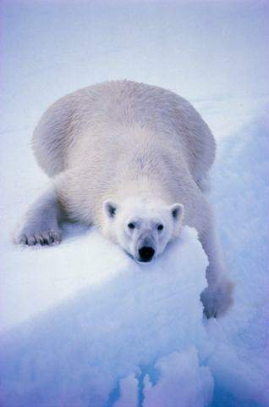
Стиль приспособление – «медвежонок»
Человек стремится уйти от конфликта, жертвует своими личными интересами в пользу интересов соперника, не пытаясь отстаивать собственные интересы.

Slide 40
Стиль сотрудничество – «сова»
Стиль позволяет выработать наиболее удовлетворяющие обе стороны решение в конфликтных ситуациях

Slide 41
Стиль компромисс – «лиса»
Человек озабочен и сохранением отношений, и разрешением конфликта, но не справедливым, а быстрым – никто ничего не теряет, но никто ничего не выигрывает

Slide 42
Знакомство с правилами поведения для конфликтных людей, выполнение которых помогает не провоцировать конфликты.
Не стремитесь доминировать во что бы то ни стало.
Будьте принципиальны, но не боритесь ради принципа.
Помните, что прямолинейность хороша, но не всегда.
Критикуйте, но не критиканствуйте.
Чаще улыбайтесь.
Традиции хороши, но до определенного предела.
Во всем надо знать меру.
Сказать правду тоже надо уметь!
Будьте независимы, но не самонадеянны.
Не превращайте настойчивость в назойливость

Slide 43
Умный знает, как выйти из конфликта. Мудрый знает, как в него не попасть. (Народная мудрость)‏
Спорьте спокойно, ибо запальчивость превращает промах в крупную ошибку и правду в невежливость (Цицерон).
Как только мы почувствовали гнев во время спора, мы уже спорим не за истину, а за себя (Т. Карлейль).
При споре не следует ни горячиться, ни унывать, ни затрагивать личность. Когда прения вырождаются в ссору, лучше умолкнуть: это не значит признать себя побежденным ( Л. Сади-Карно).
Когда заметишь, что противник твой горячится, положи конец спору какой-нибудь шуткой (Ф. Честерфильд).
Великое искусство быть приятным в разговоре – это вести его так, чтобы другие были довольны собою (Цицерон).
Диалог – это усилия ума понять другого, а не выговорить своё.

Slide 44


Функции конфликтов
Негативные
большие эмоциональные, материальные затраты на участие в конфликте
увольнение сотрудников, снижение дисциплины, ухудшение социально-психологического климата в коллективе
представление о побежденных группах, как о врагах
чрезмерное увлечение процессом конфликтного взаимодействия в ущерб работе
после завершения конфликта - уменьшение степени сотрудничества между частью сотрудников
сложное восстановление деловых отношений (“шлейф конфликта”).
Позитивные
разрядка напряженности между конфликтующими сторонами
получение новой информации об оппоненте
сплочение коллектива организации при противоборстве с внешним врагом
стимулирование к изменениям и развитию
снятие синдрома покорности у подчиненных
диагностика возможностей оппонентов

Slide 45


СПАСИБО ЗА ВНИМАНИЕ!

